Slide 1
wahr
falsch

Slide 2


Entwicklung
Betrieb
Auf sich sehr schnell verändernde Wettbewerbssituationen reagieren
Stabile, zuverlässige und sichere Services für den Kunden bieten
Abwärtsspirale

Slide 3





Wichtig!
Dringlich!!11elf

Slide 4
Durchlaufzeit (engl. Lead Time)
Geschäftsziel
Idee
Hypothese
Ticket
anlegen
Arbeit beginnt
Arbeit abgeschlossen
Verarbeitungszeit (engl. Processing Time)

Slide 5







Slide 6
Deployment Durchlaufzeit
Ticket angelegt
Arbeit beginnt
Check-In in Versionsverwaltung
Änderung läuft in Produktivumgebung
Verarbeitungszeit (engl. Processing Time)

Slide 7
Commit Stage
Automatisierter Test
Explorativer Test
Deployment in Produktion
10 min.
10 min.
5 min.
automatische Genehmigung
25 min.
manuelle Genehmigung

Slide 8
Dev
Flow
Ops
Feedback
Dev
Ops
Kontinuierliches Lernen
Dev
Ops
Business
Kunde

Slide 9
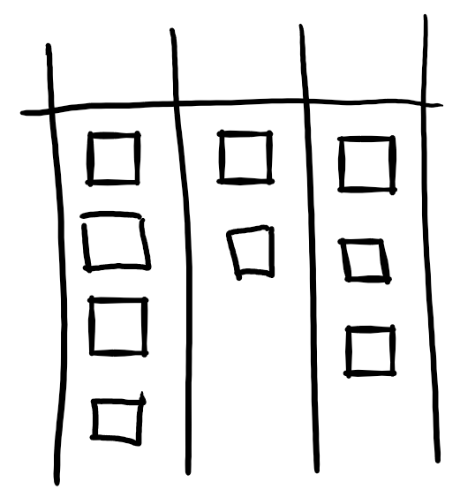
ToDo
Doing
Done

Slide 10
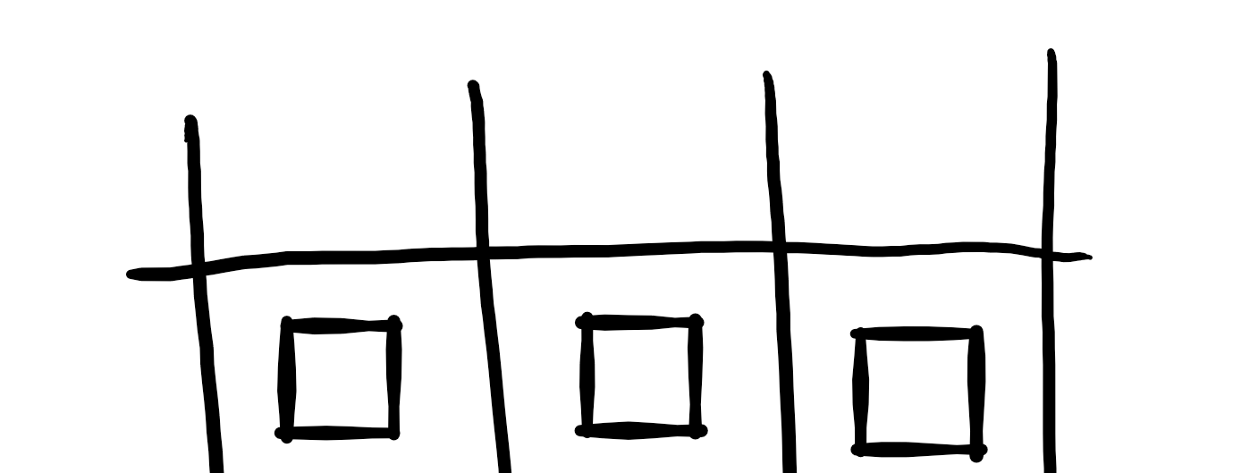





… bis es fertig ist!
Vom Zeitpunkt, an dem die Karte an das Board gehängt wird…
ToDo
Doing
Done
Fertig = läuft erfolgreich produktiv und liefert dem Kunden einen Mehrwert

Slide 11
Große Batch-Größen
Teilaufgabe 1
Teilaufgabe 3
Teilaufgabe 2
Teilaufgabe 4
Batch-Größe von 5
1. Einheit abgeschlossen
1. Teilaufgabe abgeschlossen
Alle 5 Einheiten vollständig abgeschlossen
Zeit t
t+1 t+2 t+3 t+4 t+5
2. Teilaufgabe abgeschlossen
3. Teilaufgabe abgeschlossen
Notes:
Wir schauen uns hier einmal die Konsequenz von großen Batch-Größen an.
Konkret haben wir 5 Einheiten mit je 4 Arbeitsschritten bzw. Teilaufgaben.
Führen wir Batchgrößen von je 5 gleichen Teilaufgaben aus werden die vier Einheiten frühestens nach t+5 fertig sein, die erste kurz vor t+4.

Slide 12
Kleine Batch-Größen
Teilaufgabe 1
Teilaufgabe 3
Teilaufgabe 2
Teilaufgabe 4
Batch-Größe von 1
1. Einheit abgeschlossen
4. Einheit abgeschlossen
5. Einheit abgeschlossen
Zeit t
t+1 t+2 t+3 t+4 t+5
2. Einheit abgeschlossen
3. Einheit abgeschlossen
Notes:
Reduzieren wir die Batch-Größe auf 1, also einem Single-Piece Flow, sehen wir, dass die erste Einheit bereits nach t+1 fertig ist, die zweite nach t+3 usw.
Wie kommen also in einen schnellen Flow und schaffen es kontinuierlich zu liefern.

